Slide 1
Python Ders-9
SÖZLÜKLER (DICTIONARIES)

Slide 2
SÖZLÜKLER
Koleksiyonlar: ardıșık ve eșleștirme
Ardıșık: dizgi, liste, tuple (çok öğeliler)
Ardıșık: erișim indisle yapılır
Eșleștirme: sözlük
Eșleștirme: anahtar/değer

Slide 3


SÖZLÜKLER
Türkçe İspanyolca Sözlük
{}: boș sözlük
→ anahtar-değer çiftleri
tr2sp = {}
tr2sp['bir'] = 'uno'
tr2sp['iki'] = 'dos'
print(tr2sp)
print(tr2sp['bir'])
print(tr2sp['iki'])
tr2sp = {'bir':'uno', 'iki':'dos', 'üç':'tres'}
print(tr2sp)
print(tr2sp['üç'])

Slide 4
SÖZLÜKLER→Sözlük İşlemleri→Değer Silme ve Güncelleme
del ifadesi anahtar-değer çiftini siler
stok = {'elma': 430, 'muz': 312, 'portakal': 525, 'erik':300}
print (stok)
#------değer silme
del stok['erik']
print (stok)
#------değer güncelleme
stok['portakal'] = 0
print (stok)
#------değer ekleme
stok['erik'] = 100
print (stok)

Slide 5
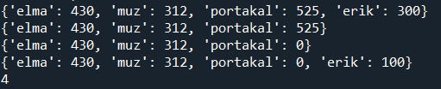
SÖZLÜKLER→Sözlük İşlemleri→Değer Silme ve Güncelleme
stok = {'elma': 430, 'muz': 312, 'portakal': 525, 'erik':300}
print (stok)
#------değer silme
del stok['erik']
print (stok)
#------değer güncelleme
stok['portakal'] = 0
print (stok)
#------değer ekleme
stok['erik'] = 100
print (stok)
#sözlükte kaç çift var
print(len(stok))

Slide 6

SÖZLÜKLER→Sözlük İşlemleri→Sözlük Metodları
tr2sp = {'bir':'uno', 'iki':'dos', 'üç':'tres'}
keys=tr2sp.keys()
print("\nkeys:",keys)
values=tr2sp.values()
print(values)
items=tr2sp.items()
print(items)

Slide 7


SÖZLÜKLER→Sözlük İşlemleri→Sözlük Metodları
tr2sp = {'bir':'uno', 'iki':'dos', 'üç':'tres'}
keys=tr2sp.keys()
for key in keys:
print(key)
tr2sp = {'bir':'uno', 'iki':'dos', 'üç':'tres'}
values=tr2sp.values()
tr2sp = {'bir':'uno', 'iki':'dos', 'üç':'tres'}
for value in values:
print(value)

Slide 8

SÖZLÜKLER→Sözlük İşlemleri→Sözlük Metodları
Böyle bir anahtar var mı?
tr2sp = {'bir':'uno', 'iki':'dos', 'üç':'tres'}
print(tr2sp.__contains__('bir'))
print(tr2sp.__contains__('beş'))
print('bir' in tr2sp)
print('beş' in tr2sp)

Slide 9

SÖZLÜKLER→Sözlük İşlemleri→Sözlük Metodları
Shallow X deep copy
karsitlar = {'up': 'down', 'right': 'wrong', 'true': 'false'}
#shallow copy
rumuz=karsitlar
rumuz['right'] = 'left'
print (karsitlar['right'])
#deep copy
copy=karsitlar.copy()
copy['right'] = 'privilege'
print (karsitlar['right'])

Slide 10


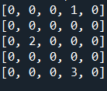
SÖZLÜKLER→Sözlük İşlemleri→Sözlük Metodları
Liste ile matris aşağıdaki gibi tanımlanabilir. Bunun yerine sözlük veri tipi de kullanılabilir.
matris = [[0, 0, 0, 1, 0],
[0, 0, 0, 0, 0],
[0, 2, 0, 0, 0],
[0, 0, 0, 0, 0],
[0, 0, 0, 3, 0]]
for m in matris:
print(m)
matris1 = {(0, 3): 1, (2, 1): 2, (4, 3): 3}
print(matris1[(2,1)])
#Bu satır hata verir.
#print(matris1.[(2,2)])
#Bunun yerine aşağıdaki satır kullanılabilir.
#(2,2) elemanı varsa getir yoksa varsayılan değer 0
print(matris1.get((2,2),0))

Slide 11
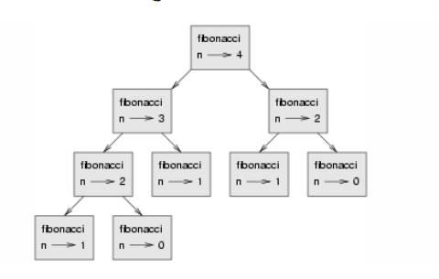
SÖZLÜKLER→Sözlük İşlemleri→Örnek
Daha önce özyineli veya düz tasarladığınız fibonacci ișlevi büyük sayılarla sorun çıkartır
ör: fibonacci(20) anında, fibonacci(39) yaklașık 1 sn,
fibonacci(40) ise neredeyse sonlanamamakta
bunun sebebi: tekrarlayan fazlalık çağrılardır
ör. fibonacci(4) için fibonacci(0) 2 kez,
fibonacci(1) 3 kez çağrılır/hesaplanır

Slide 12
SÖZLÜKLER→Sözlük İşlemleri→Örnek
daha önce hesaplananları hafızaya alalım
gerek duyulduğunda buradan verelim
onceki={0:0,1:1}
def fibonacci(n):
if n in onceki:
return onceki[n]
else:
yeni_deger = fibonacci(n-1) + fibonacci(n-2)
onceki[n] = yeni_deger
return yeni_deger
print(fibonacci(100))
önce, bașlangıç durumuyla onceki sözlüğünü ilkle
eğer sözlükte var olan isteniyorsa gönder
yoksa hesapla, sözlüğe ekle ve gönder
böylelikle göz açıp-kapayıncaya kadar kısa sürede hesapla

Slide 13
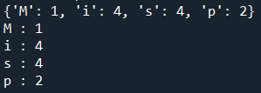
SÖZLÜKLER→Sözlük İşlemleri→Örnek
Her bir harfi key kabul ederek eğer sözlükte value’sı varsa 1 artırıp ilgili key value’sını günceller. Yoksa 0 değerini geri döndürür ve 1 artırarak ilgili key’e aktarır.
harf_sayilari = {}
for harf in "Mississippi":
harf_sayilari[harf] = harf_sayilari.get(harf, 0) + 1
print(harf_sayilari)
keys=harf_sayilari.keys()
for k in keys:
print(k,":",harf_sayilari[k])

Slide 14
SÖZLÜKLER→Sözlük İşlemleri→Örnek
ASCII koduna göre ve key değerine göre sıralar.
harfler=harf_sayilari.items()
sortedharfler=sorted(harfler)
print(sortedharfler)

Slide 15
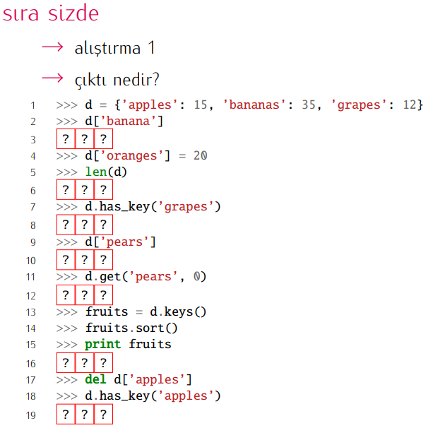
SÖZLÜKLER→Sözlük İşlemleri→Ödev

Slide 16
SÖZLÜKLER→Sözlük İşlemleri→Ödev
așağıdaki doctestten geçecek ișlevi yazın
def add_fruit(inventory, fruit, quantity=0):
"""
Adds quantity of fruit to inventory.
>>> new_inventory = {}
>>> add_fruit(new_inventory, ’strawberries’, 10)
>>> new_inventory in ’strawberries’
True
>>> new_inventory[’strawberries’]
10
>>> add_fruit(new_inventory, ’strawberries’, 25)
>>> new_inventory[’strawberries’]

Slide 17
Kaynaklar
https://github.com/19ceng/ceng104pro
https://velimeseanadolulisesi.meb.k12.tr/meb_iys_dosyalar/59/10/764933/dosyalar/2022_09/28102826_Python-Ders-Notlari-1.pdf?CHK=a9c6c5d20eb94118f4fb579be8c9232b

